Slide 1
4.4 若干典型的组合逻辑集成电路
4.4.1 编码器
4.4.2 译码器/数据分配器
4.4.3 数据选择器
4.4.4 数值比较器
4.4.5 算术运算电路

Slide 2
设计举例

Slide 3
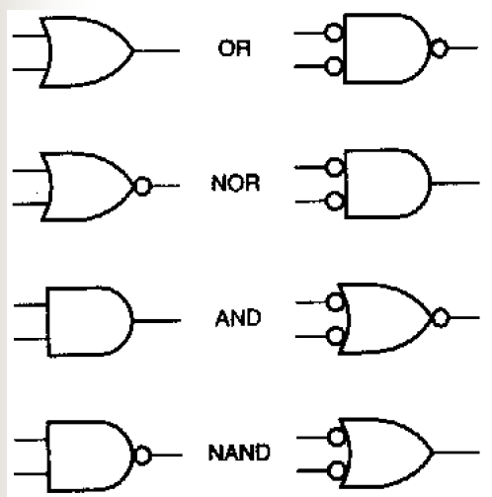
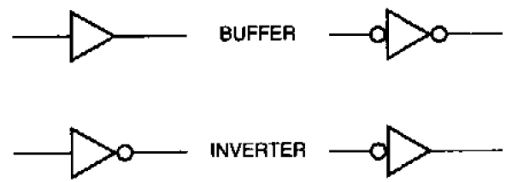

Slide 4
Signal Names and Active Levels(信号名与有效电平)
Each signal name should have an active level(有效电平)associated with it.
A signal isactive high(高电平有效)if it performs the named action or denotes the named condition when it is HIGH or 1.
A signal is active low(低电平有效)if it performs the named action or denotes the named condition when it is LOW or 0.
Asserted(有效), deasserted or nagated(无效).

Slide 5

4.4 若干典型的组合逻辑集成电路
4.4.1 编码器
1、)编码器 (Encoder)的概念与分类
编码：赋予二进制代码特定含义的过程称为编码。
如：8421BCD码中，用1000表示数字8
如：ASCII码中，用100 0001表示字母A等
编码器：使输入端的任何一个有效信息对应一组二进制代码输出。具有编码功能的逻辑电路。

Slide 6
1、)编码器 (Encoder)的概念与分类
编码器的分类：普通编码器和优先编码器。
普通编码器：任何时候只允许输入一个有效编码信号，否则输出就会发生混乱。
优先编码器：允许同时输入两个以上的有效编码信号。当同时输入几个有效编码信号时，优先编码器能按预先设定的优先级别，只对其中优先权最高的一个进行编码。（列车出入站请求）

Slide 7
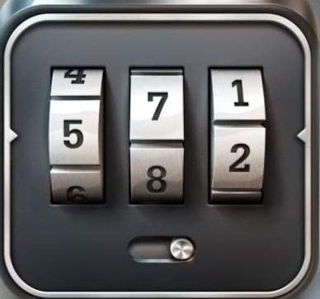
1、编码器的工作原理
普通二进制编码器
二进制编码器的结构框图
I
Y
0
0
I
Y
2
n
1
二进制
1
n
位二进
个
输入
编码器
制码输出
I
Y
n
−
n
-
1
2
1
Notes:
图中看出，谐波次数越高，幅值分量越小，对原波形的贡献越小，所以在一定条件下可忽略高次谐波。

Slide 8

1、编码器的工作原理
(1) 4线─2线普通二进制编码器 (设计)
（a）逻辑框图
（2）逻辑功能表
I₀
I₁
I₂
I₃
Y₁
Y₀
二进制码输出
4输入
1
0
0
0
0
0
0
1
0
0
0
1
0
0
1
0
1
0
0
0
0
1
1
1
编码器的输入为高电平有效。

Slide 9
(1) 4线─2线普通二进制编码器 (设计)
（2）逻辑功能表
I₀
I₁
I₂
I₃
Y₁
Y₀
1
0
0
0
0
0
0
1
0
0
0
1
0
0
1
0
1
0
0
0
0
1
1
1

Slide 10
(2.) 键盘输入8421BCD码编码器（分析）
使能标志
编码输入
代码输出

Slide 11
2. 键盘输入8421BCD码编码器功能表
 | 输 入 |  |  |  |  |  |  |  |  | 输 出
S₀ | S₁ | S₂ | S₃ | S₄ | S₅ | S₆ | S₇ | S₈ | S₉ | A | B | C | D | GS
1 | 1 | 1 | 1 | 1 | 1 | 1 | 1 | 1 | 1 | 0 | 0 | 0 | 0 | 0
1 | 1 | 1 | 1 | 1 | 1 | 1 | 1 | 1 | 0 | 1 | 0 | 0 | 1 | 1
1 | 1 | 1 | 1 | 1 | 1 | 1 | 1 | 0 | 1 | 1 | 0 | 0 | 0 | 1
1 | 1 | 1 | 1 | 1 | 1 | 1 | 0 | 1 | 1 | 0 | 1 | 1 | 1 | 1
1 | 1 | 1 | 1 | 1 | 1 | 0 | 1 | 1 | 1 | 0 | 1 | 1 | 0 | 1
1 | 1 | 1 | 1 | 1 | 0 | 1 | 1 | 1 | 1 | 0 | 1 | 0 | 1 | 1
1 | 1 | 1 | 1 | 0 | 1 | 1 | 1 | 1 | 1 | 0 | 1 | 0 | 0 | 1
1 | 1 | 1 | 0 | 1 | 1 | 1 | 1 | 1 | 1 | 0 | 0 | 1 | 1 | 1
1 | 1 | 0 | 1 | 1 | 1 | 1 | 1 | 1 | 1 | 0 | 0 | 1 | 0 | 1
1 | 0 | 1 | 1 | 1 | 1 | 1 | 1 | 1 | 1 | 0 | 0 | 0 | 1 | 1
0 | 1 | 1 | 1 | 1 | 1 | 1 | 1 | 1 | 1 | 0 | 0 | 0 | 0 | 1
该编码器为输入低电平有效，输入信号时互斥的，即任何时候只允许一个输入端为有效信号
Notes:
此处说明电压电流等为什麽用相量形式.

Slide 12
普通编码器的缺点
I₂ = I₃ = 1 , I₁= I₀= 0时，
Y₁Y₀ = ？
Y₁Y₀ = 00
当所有的输入都为1时，
Y₁Y₀ = 00
无法输出有效编码。
结论：普通编码器不能同时输入两个以上的有效编码信号

Slide 13
3. 优先编码器
优先编码器的提出：
实际应用中，经常有两个或更多输入编码信号同时有效。
必须根据轻重缓急，规定好这些外设允许操作的先后次 序，即优先级别。
识别多个编码请求信号的优先级别，并进行相应编码的逻辑部件称为优先编码器。
Notes:
等效电路由三个基本元件构成

Slide 14
(2)优先编码器线(4-2 线优先编码器)（设计）
输入编码信号高电平有效，输出为二进制代码
输入编码信号优先级从高到低为
I₃
~
I₀
输入为编码信号I₃ ∼ I₀ 输出为Y₁ Y₀
（1）列出功能表
（2）写出逻辑表达式
输 入 |  |  |  | 输 出
I₀ | I₁ | I₂ | I₃ | Y₁ | Y₀
1 | 0 | 0 | 0 | 0 | 0
× | 1 | 0 | 0 | 0 | 1
× | × | 1 | 0 | 1 | 0
× | × | × | 1 | 1 | 1
Y
=
I
I
+
I
1
2
3
3
Y
=
I
I
I
+
I
0
1
2
3
3
（3）画出逻辑电路（略）
低
高

Slide 15
2 集成电路编码器
8-3线 优先编码器CD4532的示意框图、引脚图

Slide 16
8-3线CD4532电路图
S
O
EI

Slide 17
8-3线 优先编码器CD4532功能表
输 入 |  |  |  |  |  |  |  |  | 输 出
EI | I₇ | I₆ | I₅ | I₄ | I₃ | I₂ | I₁ | I₀ | Y₂ | Y₁ | Y₀ | GS | EO
L | × | × | × | × | × | × | × | × | L | L | L | L | L
H | L | L | L | L | L | L | L | L | L | L | L | L | H
H | H | × | × | × | × | × | × | × | H | H | H | H | L
H | L | H | × | × | × | × | × | × | H | H | L | H | L
H | L | L | H | × | × | × | × | × | H | L | H | H | L
H | L | L | L | H | × | × | × | × | H | L | L | H | L
H | L | L | L | L | H | × | × | × | L | H | H | H | L
H | L | L | L | L | L | H | × | × | L | H | L | H | L
H | L | L | L | L | L | L | H | × | L | L | H | H | L
H | L | L | L | L | L | L | L | H | L | L | L | H | L
为什么要设计GS、EO输出信号？

Slide 18
编码器的扩展
用二片CD4532构成16-4线优先编码器,其逻辑图如下图所示，试分析其工作原理。
无编码输出
0
0
0
0 0 0 0 0

Slide 19
那块芯片的优先级高？
若无有效电平输入
若有效电平输入
1
1
1
0
1
0
0 0 0 0
1
0 1 1 1

Slide 20
若有效电平输入
0
0
1
0
1
1 0 0 0
1
1 1 1 1

Slide 21
4.4.2 译码器
1 译码器的概念与分类
译码：译码是编码的逆过程，它能将二进制码翻译成代表某一特定含义的信号。(即电路的某种状态)
译码器：具有译码功能的逻辑电路称为译码器。
译码器的分类：
唯一地址译码器
将一系列代码转换成与之一一对应的有效信号。
二进制译码器
二—十进制译码器
显示译码器
常见的唯一地址译码器：
代码变换器
将一种代码转换成另一种代码。
Notes:
放大电路存在电抗元件，如电容、电感。因此输入信号的频率不同，电路的输出响应也不同。

Slide 22
2. 典型译码器电路及应用
（1） 二进制译码器
n 个输入端
2^{n}个输出端
使能输入端
设输入端的个数为n，输出端的个数为M 则有 M=2^{n}

Slide 23
(1. )二进制译码器
(a) 74HC139集成2-4线译码器
功能表
输 入
输出
E
A₁
A₀
Y₀
Y₁
Y₂
Y₃
H
×
×
H
H
H
H
L
L
L
L
H
H
H
L
L
H
H
L
H
H
L
H
L
H
H
L
H
L
H
H
H
H
H
L

Slide 24
2- 4线译码器的逻辑电路(分析）
功能表
输 入
输出
E
A₁
A₀
Y₀
Y₁
Y₂
Y₃
1
×
×
1
1
1
1
0
0
0
0
1
1
1
0
0
1
1
0
1
1
0
1
0
1
1
0
1
0
1
1
1
1
1
0

Slide 25
(a) 2-4线译码器（74HC139）
----逻辑符号说明
逻辑符号框外部的符号，表示外部输入或输出信号名称，字母上面的“—”号说明该输入或输出是低电平有效。

Slide 26
(b) 3-8线译码器（74HC138）
使能端
逻辑符号

Slide 27
74HC138集成译码器功能表
输 入
输 出
E₃
A₂
A₁
A₀
×
H
×
×
×
×
H
H
H
H
H
H
H
H
×
X
H
×
×
×
H
H
H
H
H
H
H
H
L
×
×
×
×
×
H
H
H
H
H
H
H
H
H
L
L
L
L
L
L
H
H
H
H
H
H
H
H
L
L
L
L
H
H
L
H
H
H
H
H
H
H
L
L
L
H
L
H
H
L
H
H
H
H
H
H
L
L
L
H
H
H
H
H
L
H
H
H
H
H
L
L
H
L
L
H
H
H
H
L
H
H
H
H
L
L
H
L
H
H
H
H
H
H
L
H
H
H
L
L
H
H
L
H
H
H
H
H
H
L
H
H
L
L
H
H
H
H
H
H
H
H
H
H
L

Slide 28
输 入
输 出
E₃
A₂
A₁
A₀
×
H
×
×
×
×
H
H
H
H
H
H
H
H
×
X
H
×
×
×
H
H
H
H
H
H
H
H
L
×
×
×
×
×
H
H
H
H
H
H
H
H
H
L
L
L
L
L
L
H
H
H
H
H
H
H
H
L
L
L
L
H
H
L
H
H
H
H
H
H
H
L
L
L
H
L
H
H
L
H
H
H
H
H
H
L
L
L
H
H
H
H
H
L
H
H
H
H
H
L
L
H
L
L
H
H
H
H
L
H
H
H
H
L
L
H
L
H
H
H
H
H
H
L
H
H
H
L
L
H
H
L
H
H
H
H
H
H
L
H
H
L
L
H
H
H
H
H
H
H
H
H
H
L

Slide 29
译码器的应用
1、已知下图所示电路的输入信号的波形试画出译码器输出的波形。

Slide 30
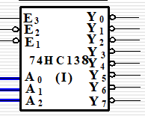
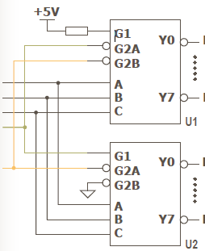
Design the 4-to-16 Decoder
A
B
0
Consider: How to make a 5-to-32 Decoder with 3-to-8 Decoder?
D₃
0
D₂
D₁
D₀
0
0
0

Slide 31
2、译码器的扩展
用74X139和74X138构成5-32线译码器

Slide 32
3、用译码器实现逻辑函数
当E₃ =1 ，E₂ = E₁ = 0时
.
.
.
3–8线译码器的Y₀ Y₇ 三变量函数的全部最小项。
~
基于这一点用该器件能够方便地实现三变量逻辑函数。

Slide 33
用一片74HC138实现函数
首先将函数式变换为最小项之和的形式
在译码器的输出端加一个与非门，即可实现给定的组合逻辑函数。

Slide 34
集成二–十进制译码器 － 7442 唯一地址译码器
功能：将8421BCD码译成为10个状态输出。 无选通端子

Slide 35
（2） 集成二–十进制译码器——7442
功能表
输出低电平有效
对于BCD代码以外的伪码（1010～1111这6个代码）Y₀～Y₉ 均为高电平。
7442有直接拒绝伪码的功能
十进 制数 | BCD输入 |  |  |  | 输 出
 | A₃ | A₂ | A₁ | A₀ | Y₀ | Y₁ | Y₂ | Y₃ | Y₄ | Y₅ | Y₆ | Y₇ | Y₈ | Y₉
0 | L | L | L | L | L | H | H | H | H | H | H | H | H | H
1 | L | L | L | H | H | L | H | H | H | H | H | H | H | H
2 | L | L | H | L | H | H | L | H | H | H | H | H | H | H
3 | L | L | H | H | H | H | H | L | H | H | H | H | H | H
4 | L | H | L | L | H | H | H | H | L | H | H | H | H | H
5 | L | H | L | H | H | H | H | H | H | L | H | H | H | H
6 | L | H | H | L | H | H | H | H | H | H | L | H | H | H
7 | L | H | H | H | H | H | H | H | H | H | H | L | H | H
8 | H | L | L | L | H | H | H | H | H | H | H | H | L | H
9 | H | L | L | H | H | H | H | H | H | H | H | H | H | L

Slide 36
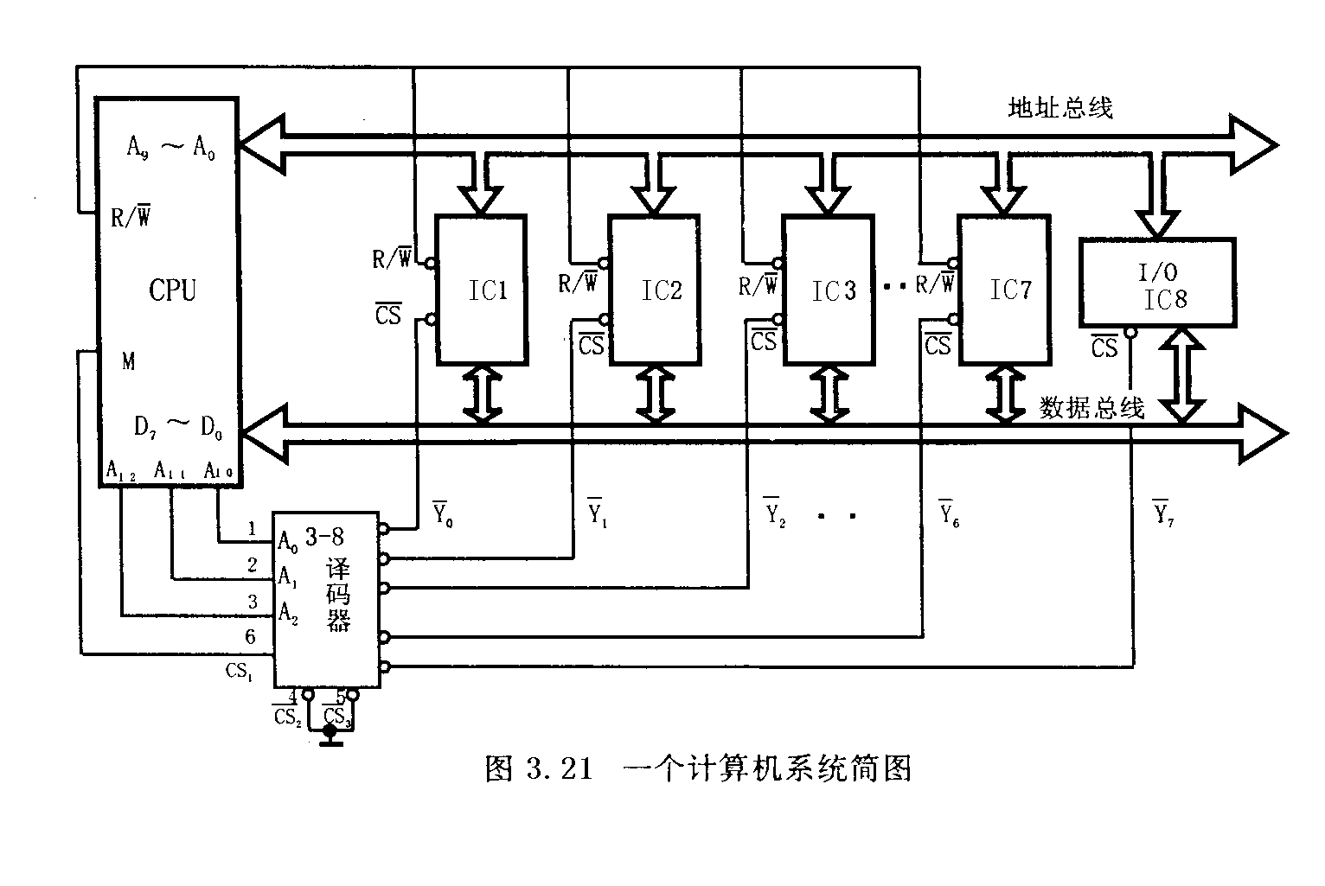
唯一地址译码器的应用
计算机系统中利用译码器选通器件示意图

Slide 37
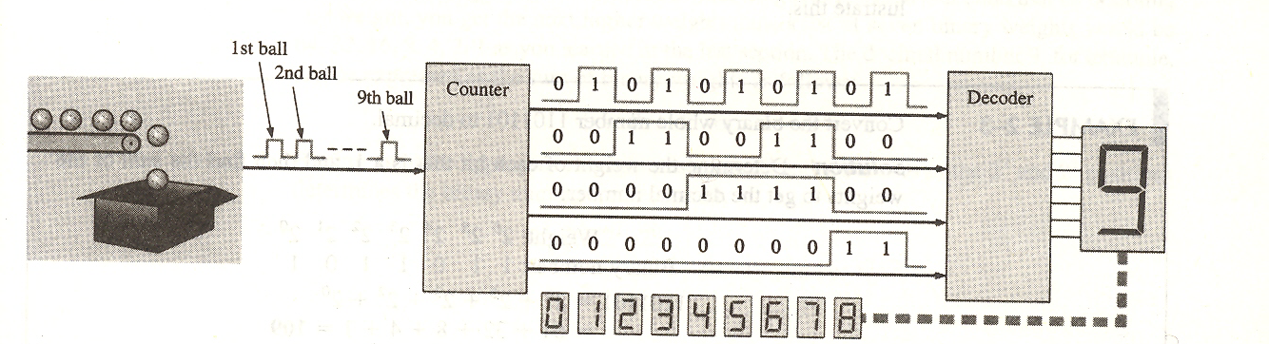
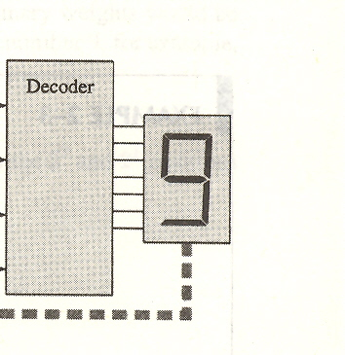
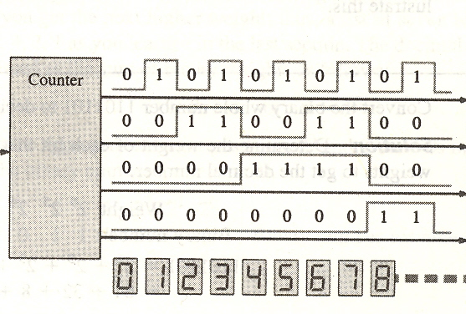
显示译码器

Slide 38
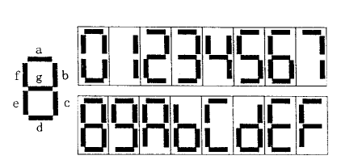
数码显示器件
数码显示器是用以显示数字和符号。其种类繁多，最常用的显示器有：半导体发光二极管和液晶显示器，用于十进制数的显示。目前使用较多的是分段式显示器，如图是七段显示器显示字段布局及字形组合。
根据LED的颜色和亮度分为：红色、绿色、蓝色和普通、高光和超高光等

Slide 39
1. 七段显示译码器
（1）七段显示器主要有荧光数码管和半导体显示器、液晶数码显示器。半导体（发光二极管）显示器是数字电路中比较方便使用的显示器。它有共阳极和共阴极两种接法，如图所示。
公共端
g
f
a
b
a
a
f
b
g
h
f
g
b
e
c
d
e
c
d
e
d
c
h
共阴极显示器
显示器分段布局图
公共端
共阳极显示器

Slide 40
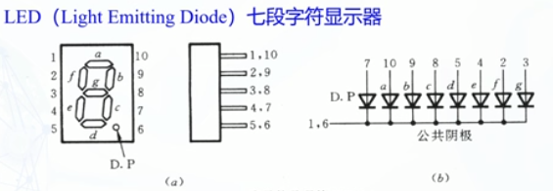
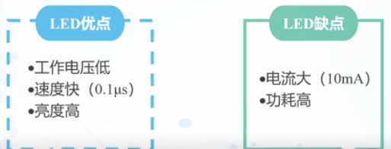
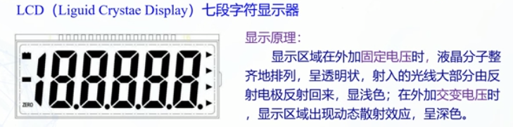
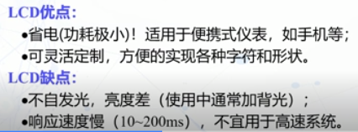
LED(light Emitting Diode)

Slide 41
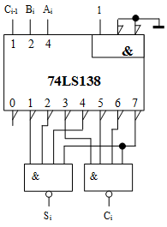
1. 使用共阳七段数码管设计的简单一位显示电路，何种输入情况下电路功耗最低？
2. 分析如图由3线-8线译码器74LS138构成的电路，其输出Si和Ci的逻辑函数表达式的描述正确的是哪一个？
1111111
0000000
1111000
0000111
Si=∑m(1,2,3,4)，Ci= ∑ m(3,4,6,7)
Si= ∑ m(0,1,2,3)，Ci= ∑ m(0,5,6,7)
Si= ∑ m(1,2,4,7)，Ci= ∑ m(3,5,6,7)
Si= ∑ m(1,2,4,7)，Ci= ∑ m(4,5,6,7)

Slide 42
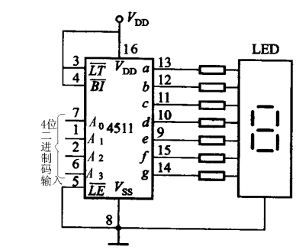
常用的集成七段显示译码器
----------CMOS七段显示译码器74HC4511
4511输出高电平有效，用于驱动共阴极 LED （数码管）显示器的 BCD 码—七段码译码器，具有BCD转换、消隐和锁存控制、七段译码及驱动功能的CMOS电路，能提供较大的拉电流，可直接驱动LED显示器，有拒绝伪码的特点。

Slide 43
CMOS七段显示译码器74HC4511功能表
十进制或功能
输 入
输 出
字形
LE
A₂
A₁
A₀
a
b
c
d
e
f
g
BL
LT
A₃
0
L
H
H
L
L
L
L
H
H
H
H
H
H
L
1
L
H
H
L
L
L
H
L
H
H
L
L
L
L
2
L
H
H
L
L
H
L
H
H
L
H
H
L
H
3
L
H
H
L
L
H
H
H
H
H
H
L
L
H
4
L
H
H
L
H
L
L
L
H
H
L
L
H
H
5
L
H
H
L
H
L
H
H
L
H
H
L
H
H
6
L
H
H
L
H
H
L
L
L
H
H
H
H
H
7
L
H
H
L
H
H
H
H
H
H
L
L
L
L
8
L
H
H
H
L
L
L
H
H
H
H
H
H
H
9
L
H
H
H
L
L
H
H
H
H
H
L
H
H

Slide 44
CMOS七段显示译码器74HC4511功能表(续)
十进制 或功能
输 入
输 出
字形
LE
A₃
A₂
A₁
A₀
a
b
c
d
e
f
g
LT
BL
10
L
H
H
H
L
H
L
L
L
L
L
L
L
L
熄灭
11
L
H
H
H
L
H
H
L
L
L
L
L
L
L
熄灭
12
L
H
H
H
H
L
L
L
L
L
L
L
L
L
熄灭
13
L
H
H
H
H
L
H
L
L
L
L
L
L
L
熄灭
14
L
H
H
H
H
H
L
L
L
L
L
L
L
L
熄灭
15
L
H
H
H
H
H
H
L
L
L
L
L
L
L
熄灭
灯 测 试
×
×
L
×
×
×
×
H
H
H
H
H
H
H
灭 灯
×
L
H
×
×
×
×
L
L
L
L
L
L
L
熄灭
锁 存
H
H
H
×
×
×
×
*
*

Slide 45
例 由74HC4511构成24小时及分钟的译码电路如图所示，
试分析小时高位是否具有零熄灭功能。

Slide 46

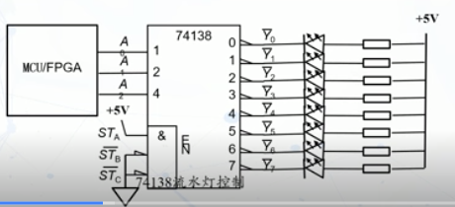

Slide 47
4.3.3 数据选择器
1、数据选择器的定义与功能
数据选择器：能实现数据选择功能的逻辑电路。它的作用相当于多个输入的单刀多掷开关，又称“多路开关” 。
数据选择的功能：在通道选择信号的作用下，将多个通道的数据分时传送到公共的数据通道上去的。

Slide 48
2选1数据选择器
1位地址码输入端
逻辑符号
数
据
输
入
端
1路数据输出端

Slide 49
4选1数据选择器
（1）逻辑电路
由3个2选1数据选择器构成4选1数据选择器。
2 位地址码输入端
逻辑符号
数
据
输
入
端
1路数据输出端

Slide 50
（2）工作原理及逻辑功能
真值表
选择输入 |  | 输 出
S₁ | S₀ | Y
0 | 0 | D₀
0 | 1 | D₁
1 | 0 | D₂
1 | 1 | D₃

Slide 51
（3）数据选择器实现逻辑函数
例4.4.7 试用4选1数据选择器实现下列逻辑函数
①

Slide 52
4选1数据选择器
（1）逻辑电路
2位地址码输入端
使能信号输入端，低电平有效
数
据
输
入
端
1路数据输出端

Slide 53
（2）工作原理及逻辑功能
功能表
0 1
输 入
输出
1 1
=0
0 0
=1
1 0
使能
地址
E
S₁
S₀
Y
1
×
×
0
0 0 0 I₀
0 0 1 I₁
I₃
0 1 0 I₂
0 1 1 I₃

Slide 54
2、集成电路数据选择器
8选1数据选择器74LS151
当E=1时，Y=0
74LS151功能框图
74LS151的功能表
当E=0时
D₇
输 入 |  |  |  | 输 出
使能 | 选 择 |  |  | Y | Y
E | S₂ | S₁ | S₀
H | X | X | X | L | H
L | L | L | L | D₀
L | L | L | H | D₁
L | L | H | L | D₂
L | L | H | H | D₃
L | H | L | L | D₄
L | H | L | H | D₅
L | H | H | L | D₆
L | H | H | H | D₇
D₆
D₅
D₄
Y
D₃
74HC151
D₂
Y
D₁
D₀
E
S₂
S₁
S₀

Slide 55
3、数据选择器74LS151的应用
①数据选择器组成逻辑函数产生器
D₇
当E=0时：
D₆
D₅
当D₀ =D₃=D₅ = D₇=0
D₄
Y
D₁ =D₂=D₄= D₆=1 时：
D₃
74LS151
D₂
Y
D₁
D₀
当D₀ =D₃=D₅ = D₇=1
E
D₁ =D₂=D₄= D₆=0 时：
S₂
S₁
S₀
控制D_{i} ，就可得到不同的逻辑函数。

Slide 56
例1 试用8选1数据选择器74LS151产生逻辑函数
L
Y
Z
解:
S₀
74HC151
Y
S₁
S₂
X
D₀
D₁
D₂
D₃
D₄
D₅
D₆
D₇
E
0
1
比较Y与L，当 D₃=D₅=D₆=D₇= 1 D₀=D₁=D₂=D₄=0时，
Y=L

Slide 57

例
L=X㊉Y㊉Z
用八选一数据选择器实现
1)将逻辑式变成最小项表达式
L=XYZ+XYZ+XYZ+XYZ
1
D₇
0
D₆
0
D₅
D₄
Y
1
D₃
0
74x151
1
Y
D₂
D₁
1
D₀
0
0
E
S₂
S₁
S₀
X
Y
Z

Slide 58
总结:
利用数据选择器实现函数的一般步骤:（变量数=选通端数）
a、将函数变换成最小项表达式
b、地址信号S₂、 S₁ 、 S₀ 作为函数的输入变量
c、处理数据输入D₀~D₇信号电平。逻辑表达式中有m_{i} ,则相应D_{i} =1，其他的数据输入端均为0。
当变量数>选通端数，考虑如何将某些变量接入数据端

Slide 59
2）用2 ^{n}选一数据选择器实现变量数为n+1的组合逻辑函数
例
用4选1数据选择器实现3变量函数 L=AC+AB+BC
将两个变量从通道选择S₁S₀输入，
74x153
D₀
并将数据通道D₀~D₃设定为另一变量的原、反变量或二元常量。
0
D₁
Y
L
A
D₂
D₃
1
E
S₁
S₀
D₀=0
D₁=A
D₂=A
D₃=1
B C

Slide 60
写出下图由74×151实现的四变量函数 L = f (A,B,C,D) 的逻辑表达式
1
D₇
0
D₆
D₅
D₄
Y
A
1
0
D₃
74×151
D₂
Y
0
D₁
D₀
E
S₂
S₁
S₀
B
C
D

Slide 61
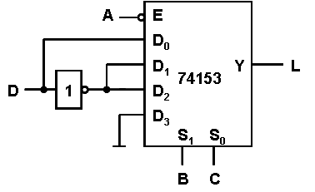
写出下图所示四变量函数L=f(A、B、C、D)的逻辑表达式。
注：74153为四选一数据选择器，其功能表如表所示。
使能输入 | 选择 输入 |  | 输出
 | S₁ | S₀ | Y
H | × | × | L | H
L | L | L
L | L | H
L | H | L
L | H | H

Slide 62
用2选1数据选择器和必要的逻辑门实现
2选1数据选择器只有1个选通端接输入A，表达式有3个变量。因此数据端需要输入2个变量。考察真值表B、C 与L₁的关系。
输 入 |  |  | 输 出
A | B | C | L₁
0 | 0 | 0 | 0 | L₁=BC
0 | 0 | 1 | 0
0 | 1 | 0 | 0
0 | 1 | 1 | 1
1 | 0 | 0 | 1
1 | 0 | 1 | 0
1 | 1 | 0 | 1
1 | 1 | 1 | 1

Slide 63
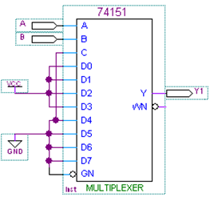
1.分析如图由8选1数据选择器74151构成的电路，其输出Y₁的逻辑函数表达式的描述正确的是哪一个？
Y₁=0
Y₁=1
Y₁=A+B
Y₁=A'B

Slide 64
② 数据选择器的扩展——位的扩展
用两片74151组成二位八选一的数据选择器

Slide 65
字的扩展
将两片74LS151连接成一个16选1的数据选择器
集成电路中最大规模的数据选择器
是16选一（74150），如需要更大规
模的则必须进行通道扩展。

Slide 66
③ 实现并行数据到串行数据的转换

Slide 67
4.4.4 数值比较器
数值比较器：对两个二进制数字进行比较（A、B），以判断其大小的逻辑电路。
1. 1位数值比较器(设计)
输入：两个一位二进制数 A、B。
输出：
=1，表示A大于B
F
A
>
B
F
=1，表示A小于B
A
<
B
F
=1，表示A等于B
A
=
B

Slide 68
1位数值比较器
一位数值比较器真值表
输 入
输 出
F
A
>
B
=
A
B
A
B
F_{A>B}
F_{A<B}
F_{A=B}
F
=
A
B
0
0
0
0
1
A
<
B
0
1
0
1
0
F
=
A
B
+
AB
A
=
B
1
0
1
0
0
1
1
0
0
1

Slide 69
2、2 位数值比较器
比较两个2 位二进制数的大小的电路
输入：两个2位二进制数 A=A₁ A₀ 、B=B₁ B₀
能否用1位数值比较器设计两位数值比较器?
用一位数值比较器设计多位数值比较器的原则
当高位（A₁、B₁）不相等时，无需比较低位（A₀、B₀），高位比较的结果就是两个数的比较结果。
当高位相等时，两数的比较结果由低位比较的结果决定。

Slide 70
真值表
输 入
输 出
A₁ B₁
A₀ B₀
F_{A>B}
F_{A<B}
F_{A=B}
A₁ > B₁
×
1
0
0
A₁ < B₁
×
0
1
0
A₁ = B₁
A₁ = B₁
A₁ = B₁
A₀ > B₀
A₀ < B₀
A₀ = B₀
1
0
0
0
1
0
0
0
1
F_{A>B} = (A₁>B₁) + ( A₁=B₁)(A₀>B₀)
F_{A<B} = (A₁<B₁) + ( A₁=B₁)(A₀<B₀)
F_{A=B}=(A₁=B₁)(A₀=B₀)

Slide 71
F_{A>B} = (A₁>B₁) + ( A₁=B₁)(A₀>B₀)
F_{A=B}=(A₁=B₁)(A₀=B₀)
F_{A<B} = (A₁<B₁) + ( A₁=B₁)(A₀<B₀)
两位数值比较器逻辑图

Slide 72
3 集成数值比较器
(1. ) 集成数值比较器74LS85的功能
74LS85是四位数值比较器 ，其工作原理和两位数值比较器相同。
74LS85
74LS85的示意框图
74LS85的引脚图

Slide 73
4位数值比较器74LS85的功能表
输 入 |  |  |  |  |  |  | 输 出
A₃ B₃ | A₂ B₂ | A₁ B₁ | A₀ B₀ | I_{A>B} | I_{A<B} | I_{A=B} | F_{A>B} | F_{A<B} | F_{A=B}
A₃ > B₃ | × | × | × | × | × | × | H | L | L
A₃ < B₃ | × | × | × | × | × | × | L | H | L
A₃ = B₃ | A₂ > B₂ | × | × | × | × | × | H | L | L
A₃ = B₃ | A₂ < B₂ | × | × | × | × | × | L | H | L
A₃ = B₃ | A₂ = B₂ | A₁ > B₁ | × | × | × | × | H | L | L
A₃ = B₃ | A₂ = B₂ | A₁ < B₁ | × | × | × | × | L | H | L
A₃ = B₃ | A₂ = B₂ | A₁ = B₁ | A₀ > B₀ | × | × | × | H | L | L
A₃ = B₃ | A₂ = B₂ | A₁ = B₁ | A₀ < B₀ | × | × | × | L | H | L
A₃ = B₃ | A₂ = B₂ | A₁ = B₁ | A₀ = B₀ | H | L | L | H | L | L
A₃ = B₃ | A₂ = B₂ | A₁ = B₁ | A₀ = B₀ | L | H | L | L | H | L
A₃ = B₃ | A₂ = B₂ | A₁ = B₁ | A₀ = B₀ | × | × | H | L | L | H
A₃ = B₃ | A₂ = B₂ | A₁ = B₁ | A₀ = B₀ | H | H | L | L | L | L
A₃ = B₃ | A₂ = B₂ | A₁ = B₁ | A₀ = B₀ | L | L | L | H | H | L

Slide 74
2. 集成数值比较器的位数扩展
用两片74LS85组成8位数值比较器（串联扩展方式）。
输入: A=A₇ A₆A₅A₄A₃ A₂A₁A₀ B=B₇B₆B₅B₄B₃ B₂B₁B₀
输出:
F
A
>
B
F
A
<
B
F
A
=
B
B₃A₃~B₀A₀
B₇A₇~B₄A₄
低位片
高位片
输出

Slide 75
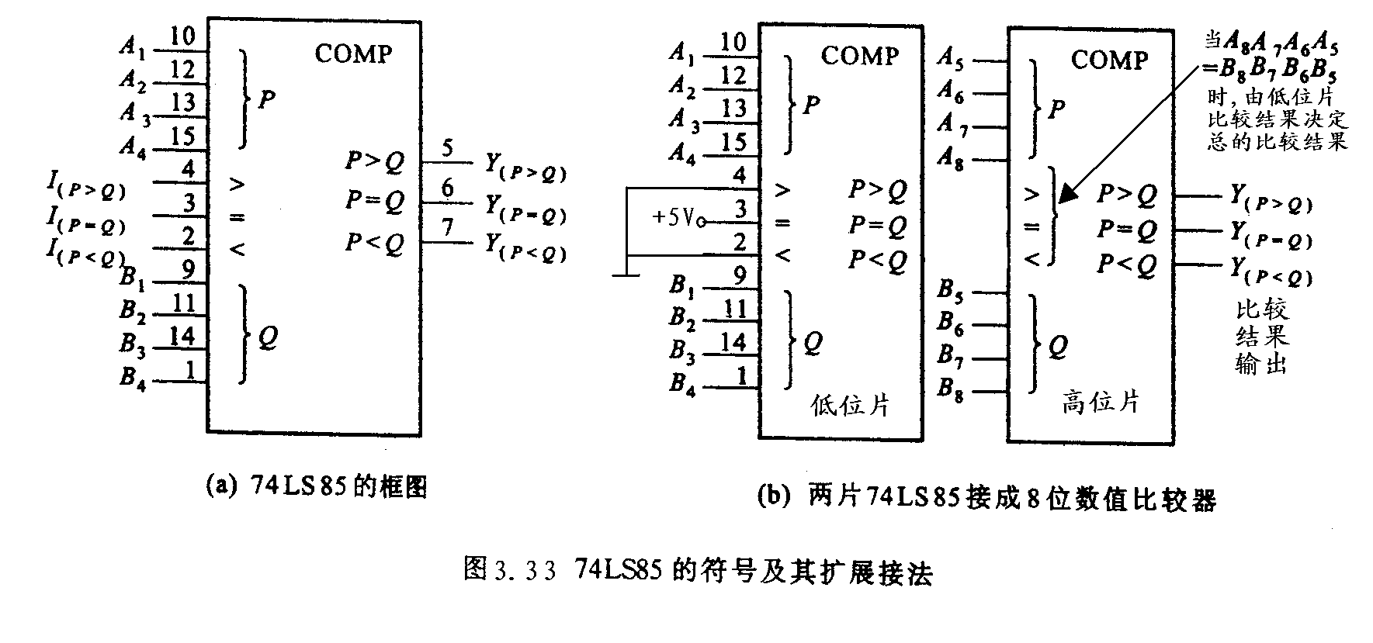
74LS85符号及其扩展接法

Slide 76
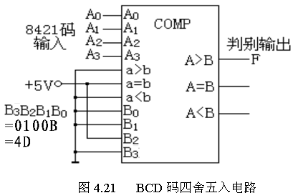
3．数据比较器的应用
（1）四舍五入电路
B₃B₂B₁B₀=[4]_{D}，
当A₃A₂A₁A₀>B₃B₂B₁B₀时，输出F=1，否则F=0，若把F当作进位，则该电路可实现四舍五入。

Slide 77
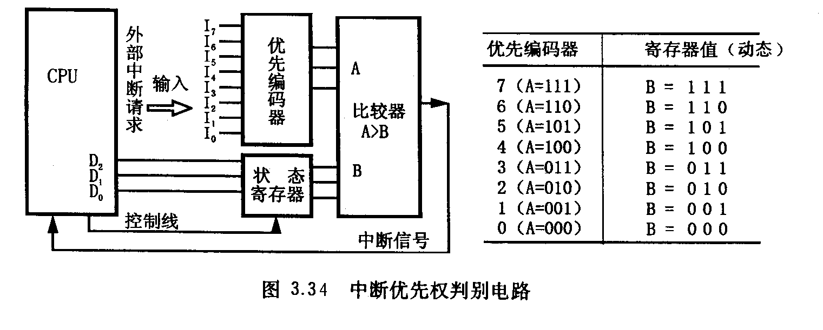
3．数据比较器的应用 (2)中断优先判断电路
中断优先判别电路

Slide 78
4.4.5 算术运算电路
1、半加器和全加器
在两个1位二进制数相加时，不考虑低位来的进位的相加---半加器
在两个二进制数相加时，考虑低位进位的相加 ---全加器
加法器分为半加器和全加器两种
半加器
全加器

Slide 79
（1） 1位半加器（Half Adder）
不考虑低位进位，将两个1位二进制数A、B相加的器件。
半加器的真值表
半加器的真值表
A
B
S
C
逻辑表达式
0
0
0
0
S
=
A
B
+
A
B
1
0
1
0
C = AB
0
1
1
0
1
1
0
1
如用与非门实现最少要几个门?
逻辑图

Slide 80
（2） 全加器（Full Adder）
全加器能进行加数、被加数和低位来的进位信号相加，并根据求和结果给出该位的进位信号。
全加器真值表
A
B
C
S
C
0
0
0
0
0
0
0
1
1
0
0
1
0
1
0
0
1
1
0
1
1
0
0
1
0
1
0
1
0
1
1
1
0
0
1
1
1
1
1
1

Slide 81
小测验：用数据选择器实现组合逻辑函数
分别用74x151、74x153实现函数
D₇
74x153
D₆
D₀
D₅
D₄
Y
D₁
Y
L
D₃
74x151
D₂
Y
D₂
D₁
D₀
D₃
E
S₁
S₀
0
E
S₂
S₁
S₀

Slide 82
如用151实现
1
D₇
1
D₆
1
D₅
D₄
Y
0
1
D₃
74x151
0
D₂
Y
0
D₁
0
D₀
0
E
S₂
S₁
S₀
A
B
C
D₀

Slide 83
如用153实现
也可
0
74x153
0
74x153
D₀
L
D₀
L
A
D₁
Y
C
D₁
Y
A
D₂
C
D₂
1
D₃
1
D₃
E
S₁
S₀
E
S₁
S₀
B
C
A
B

Slide 84
1. 使用共阳七段数码管设计的简单一位显示电路，何种输入情况下电路功耗最低？
2. 分析如图由3线-8线译码器74LS138构成的电路，其输出Si和Ci的逻辑函数表达式的描述正确的是哪一个？
1111111
0000000
1111000
0000111
Si=∑m(1,2,3,4)，Ci= ∑ m(3,4,6,7)
Si= ∑ m(0,1,2,3)，Ci= ∑ m(0,5,6,7)
Si= ∑ m(1,2,4,7)，Ci= ∑ m(3,5,6,7)
Si= ∑ m(1,2,4,7)，Ci= ∑ m(4,5,6,7)
3. 一个64选1的数据选择器有____个选择控制信号输入端
4. 用两个4位数值比较器，一个作为高位片，一个作为低位片，扩展为8位数值比较器时，8位数值比较器的结果来自（高位片还是低位片）____的输出

Slide 85
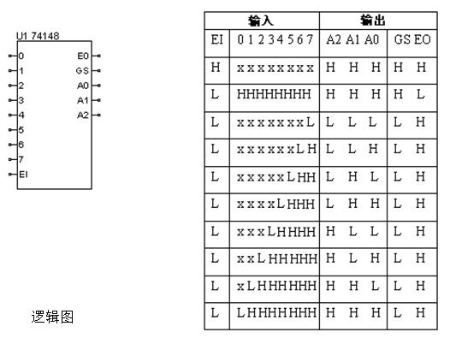
8线-3线优先编码器74148逻辑框图、功能表如下图所示，分析其逻辑功能。
（1）其输入、输出的有效电平是什么？ （2）若以L表示低电位，H表示高电平，x表示任意电平，则当输入为01234567=xxxxxxL时，输出为A₂A₁A₀为何值？相当于什么十进制数？ （3）输出为A₂A₁A₀=LLH=110＝(6)₁₀，相当于十进制数6时，当输入01234567为何值？
参考答案：(1）由功能表知，其输入、输出均以低电平为有效电平。 （2）01234567=xxxxxxL=0000001；输出A₂A₁A₀=LLL=111＝(7)₁₀，相 当于十进制数7。 （3）A₂A₁A₀ =LLH=110＝(6)₁₀，相当于十进制数6时，输入为01234567=xxxxxLH=0000010。7脚为无效高电平，反映出优先编码器功能。

